Slide 1

MATERIAL APOYO: GUIA 4
FABULA: EL DIA DE LA SOLIDADRIDAD
A la entrada de la escuela, la maestra Lechuza iba cargada con una enorme carpeta con los dibujos que sus alumnos habían hecho durante todo el curso. El burrito Galileo le propuso llevar el portafolios hasta la clase.
¡Muchas gracias, Galileo! Puedes ponerla en mi mesa, ¡me has sido de gran ayuda! - dijo la maestra.
El ratón Boliche, animado por el ejemplo del burrito, se ofreció para repartir los dibujos a los estudiantes. Cuando le entregó el último trabajo a la ardilla Cascabel, ésta se puso muy triste porque su pintura estaba quedando mal.

Slide 2
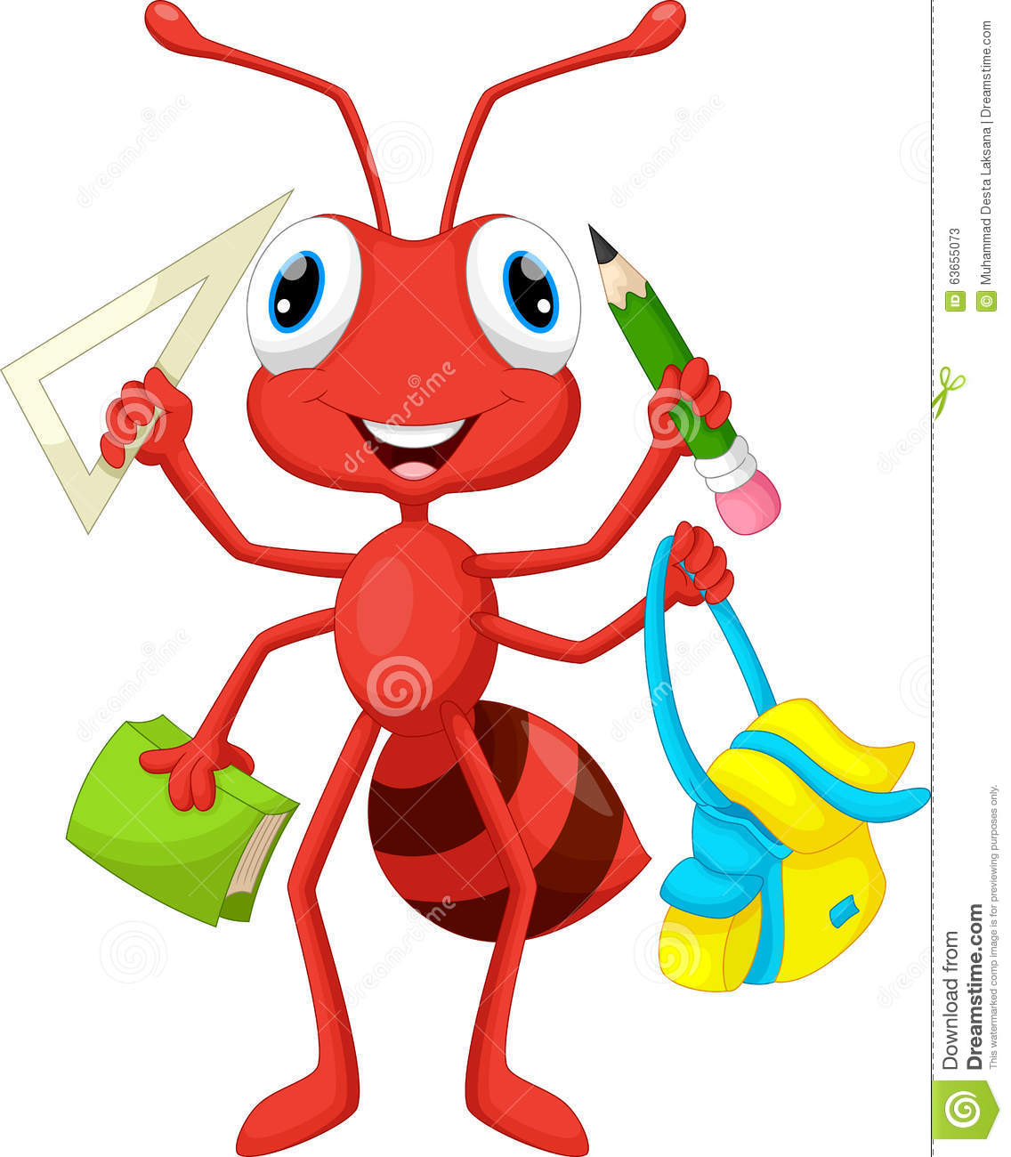
ENTONCES…
La hormiga Taichí que oyó su queja, le sugirió que fuera con ella a pintar a la salida de clase y así le enseñaría un montón de trucos.
- ¿Harías eso por mí? - preguntó Cascabel.
¡Claro que sí! además, ¡seguro que lo pasamos muy bien! - le aseguró Taichí.
La ardilla se puso de tan buen humor, que cuando vio al oso Tragoncete en el patio, decidió compartir con él sus bellotas, avellanas y nueces.

Slide 3
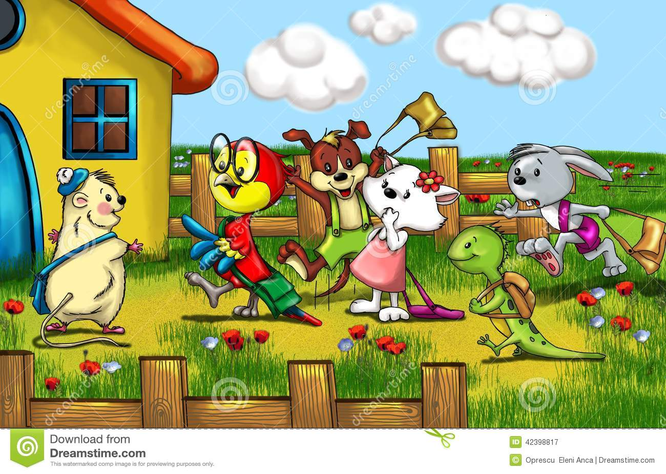
FINALMENTE..
Tragoncete, agradecido a Cascabel, también quiso ayudar a alguien y al ver que la tortuga Roqui estaba seria y solitaria en una esquina del recreo, se acercó a ella. Tragoncete empezó a contarle chistes y a hacerle bromas, hasta que consiguió que se animara. Luego se fueron los dos a divertirse con los demás.
Cuando volvieron todos a clase, la maestra Lechuza, feliz con el comportamiento de sus alumnos, les dejó la tarde libre para jugar en el bosque.
MORALEJA: LA SOLIDARIDAD SE CONTAGIA, COMO POR ARTE DE MAGIA.

